Slide 1
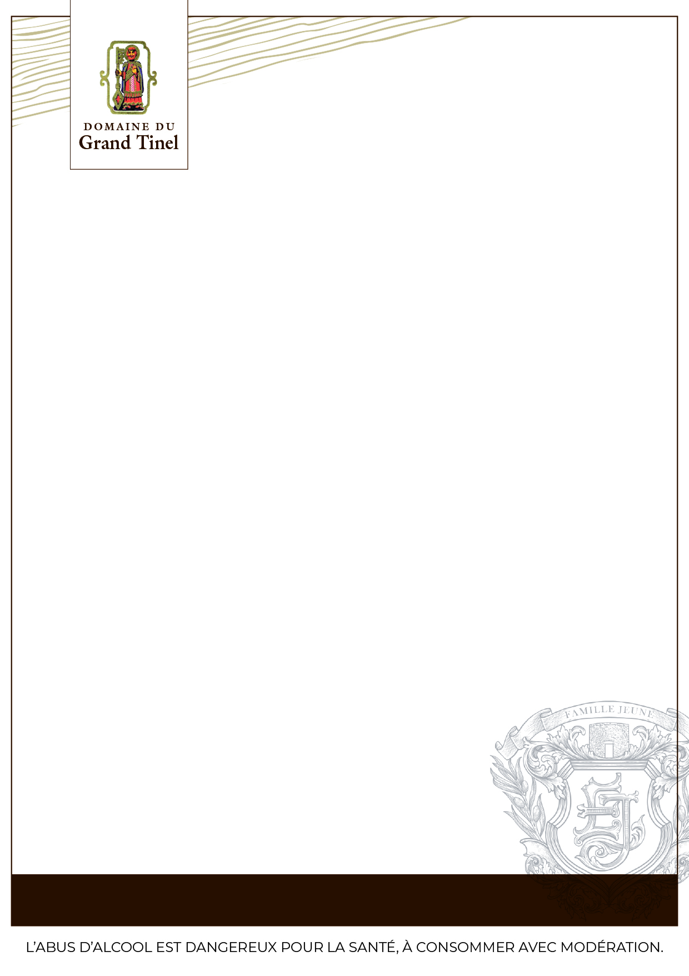

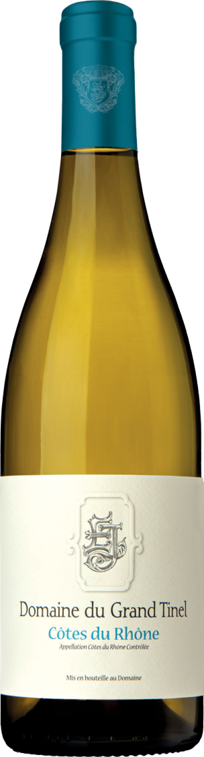




Côtes-du-Rhône
2024
Roussanne 42%
Clairette 33%
Grenache blanc 25%
TERROIR
Parcelle située à Morières.
Sol silico-argileux.
Age moyen des vignes : 19 ans.
TERROIR
Parcel located in Morières. Siliceous-clay soil. Average age of vines: 19 years.
VINIFICATION
VIVIFICATION
Pressurage direct puis sélection des premiers jus et débourbage à froid. La fermentation alcoolique est contrôlée entre 15 et 17°C. La totalité du vin est vinifiée en inox. Pas de fermentation malolactique.
Direct pressing followed by selection of the first juices and cold settling. Alcoholic fermentation is controlled between 15 and 17°C. All wine is vinified in stainless steel. No malolactic fermentation.
ÉLEVAGE
AGING
L’élevage se fait en cuve inox afin de préserver la fraîcheur et le fruité du vin.
The wine is aged in stainless steel vats to preserve its freshness and fruitiness.
DÉGUSTATION
.
TASTING NOTES
Le nez dévoile, un bouquet de fleurs blanches avec de légères notes de rose et de poire. En bouche, le vin est rond, frais avec une petite minéralité le rendant sapide et équilibré. Vin de plaisir, à déguster dès maintenant.
The nose reveals a bouquet of white flowers with light notes of rose and pear. On the palate, the wine is round and fresh, with a hint of minerality that makes it sapid and well-balanced. A wine for pleasure, to be enjoyed now.
Garde : 5 à 10 ans
Service : 8-10 °C / 46,4-50 °F
Formats : 75 cl / 150 cl
3 route de Bédarrides – BP 58– 84230 Châteauneuf-du-Pape Cedex
T. 04 90 83 70 28 – contact@famillejeune.fr – www.famillejeune.fr

